Slide 1


服务器3D场景建模
Game Scene 3D modeling
汇报人：张泽强 汇报时间：18年12月

Slide 2

01
现有方案存在的不足
目录
02
思考新的建模方式
CONTENTS
03
方案落地
04
总结

Slide 3

服务器场景演变历史
一、Navmesh（没有动态阻挡）
二、原生Navmesh+动态阻挡（内存：每个场景分线一 份:10+m）
三、Navmesh+A*（内存：(1024/0.75)^2*64=14m + 额外信息
精度：0.75m误差）
新、？

Slide 4

最优方案
射线？
寻路？
有没有？？？
高度？
如何最小存储？
一份Navmesh+每个分线各自的动态阻挡
最简描述形状？
圆柱、长方体、旋转长方体
如何快速找到点和障碍的关系？？？

Slide 5
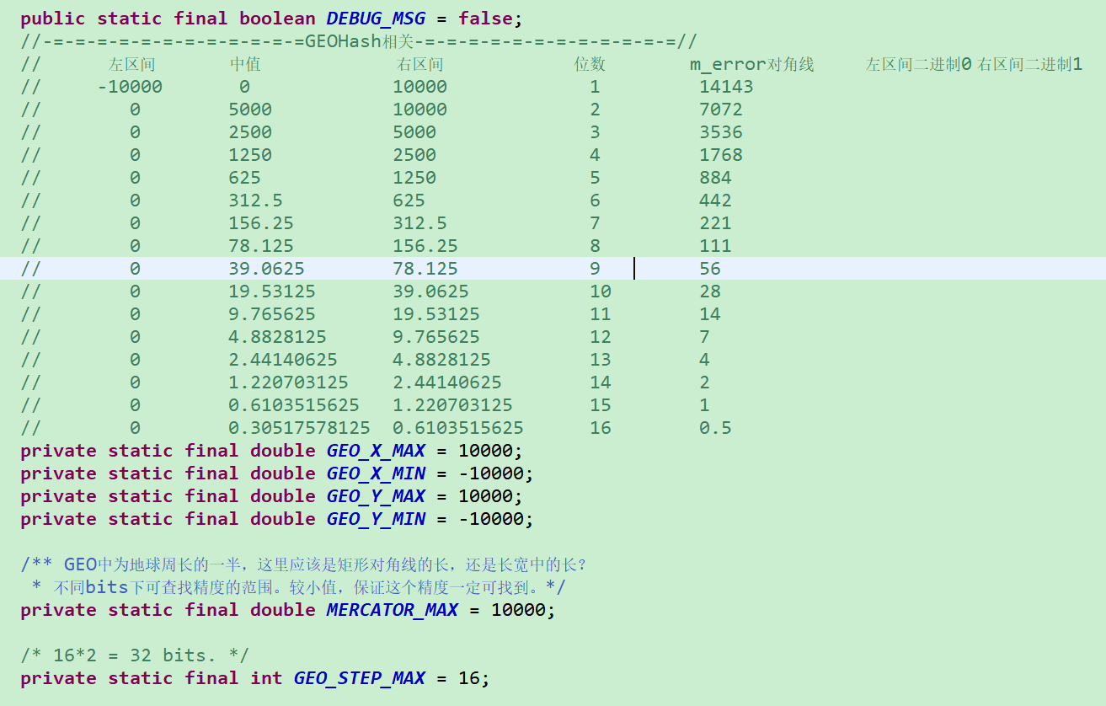
GEO
地理位置信息引发的思考

Slide 6
GEOHash
X：0.2 Hash：1000 0000 0000 0000 0-0.3的hash相同
Y：9999.8 Hash：1111 1111 1111 1111
XY：(0.2,9999.8)
Hash：1101 0101 0101 0101 0101 0101 0101 0101

Slide 7
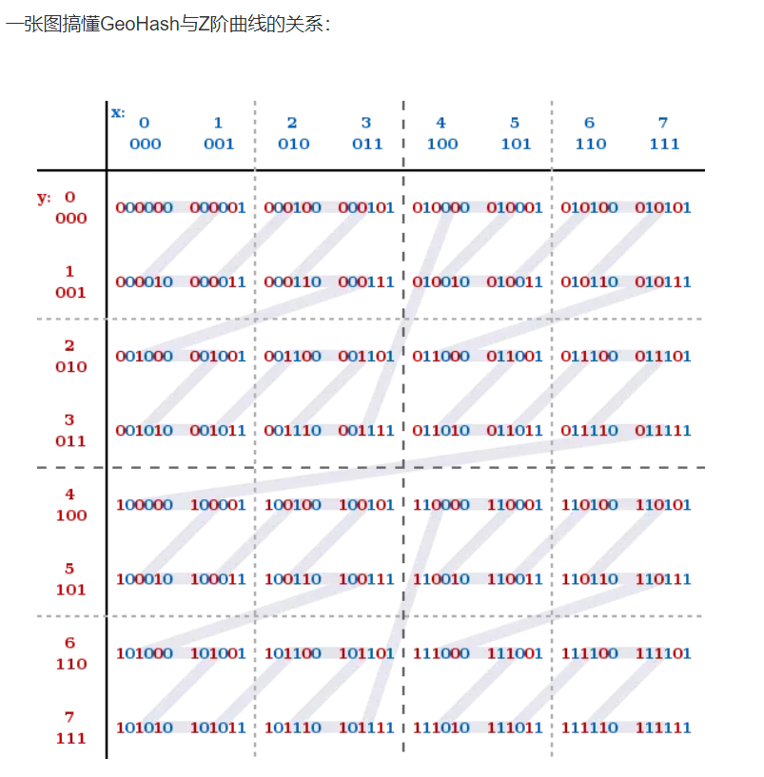
Z曲线
YX YX

Slide 8
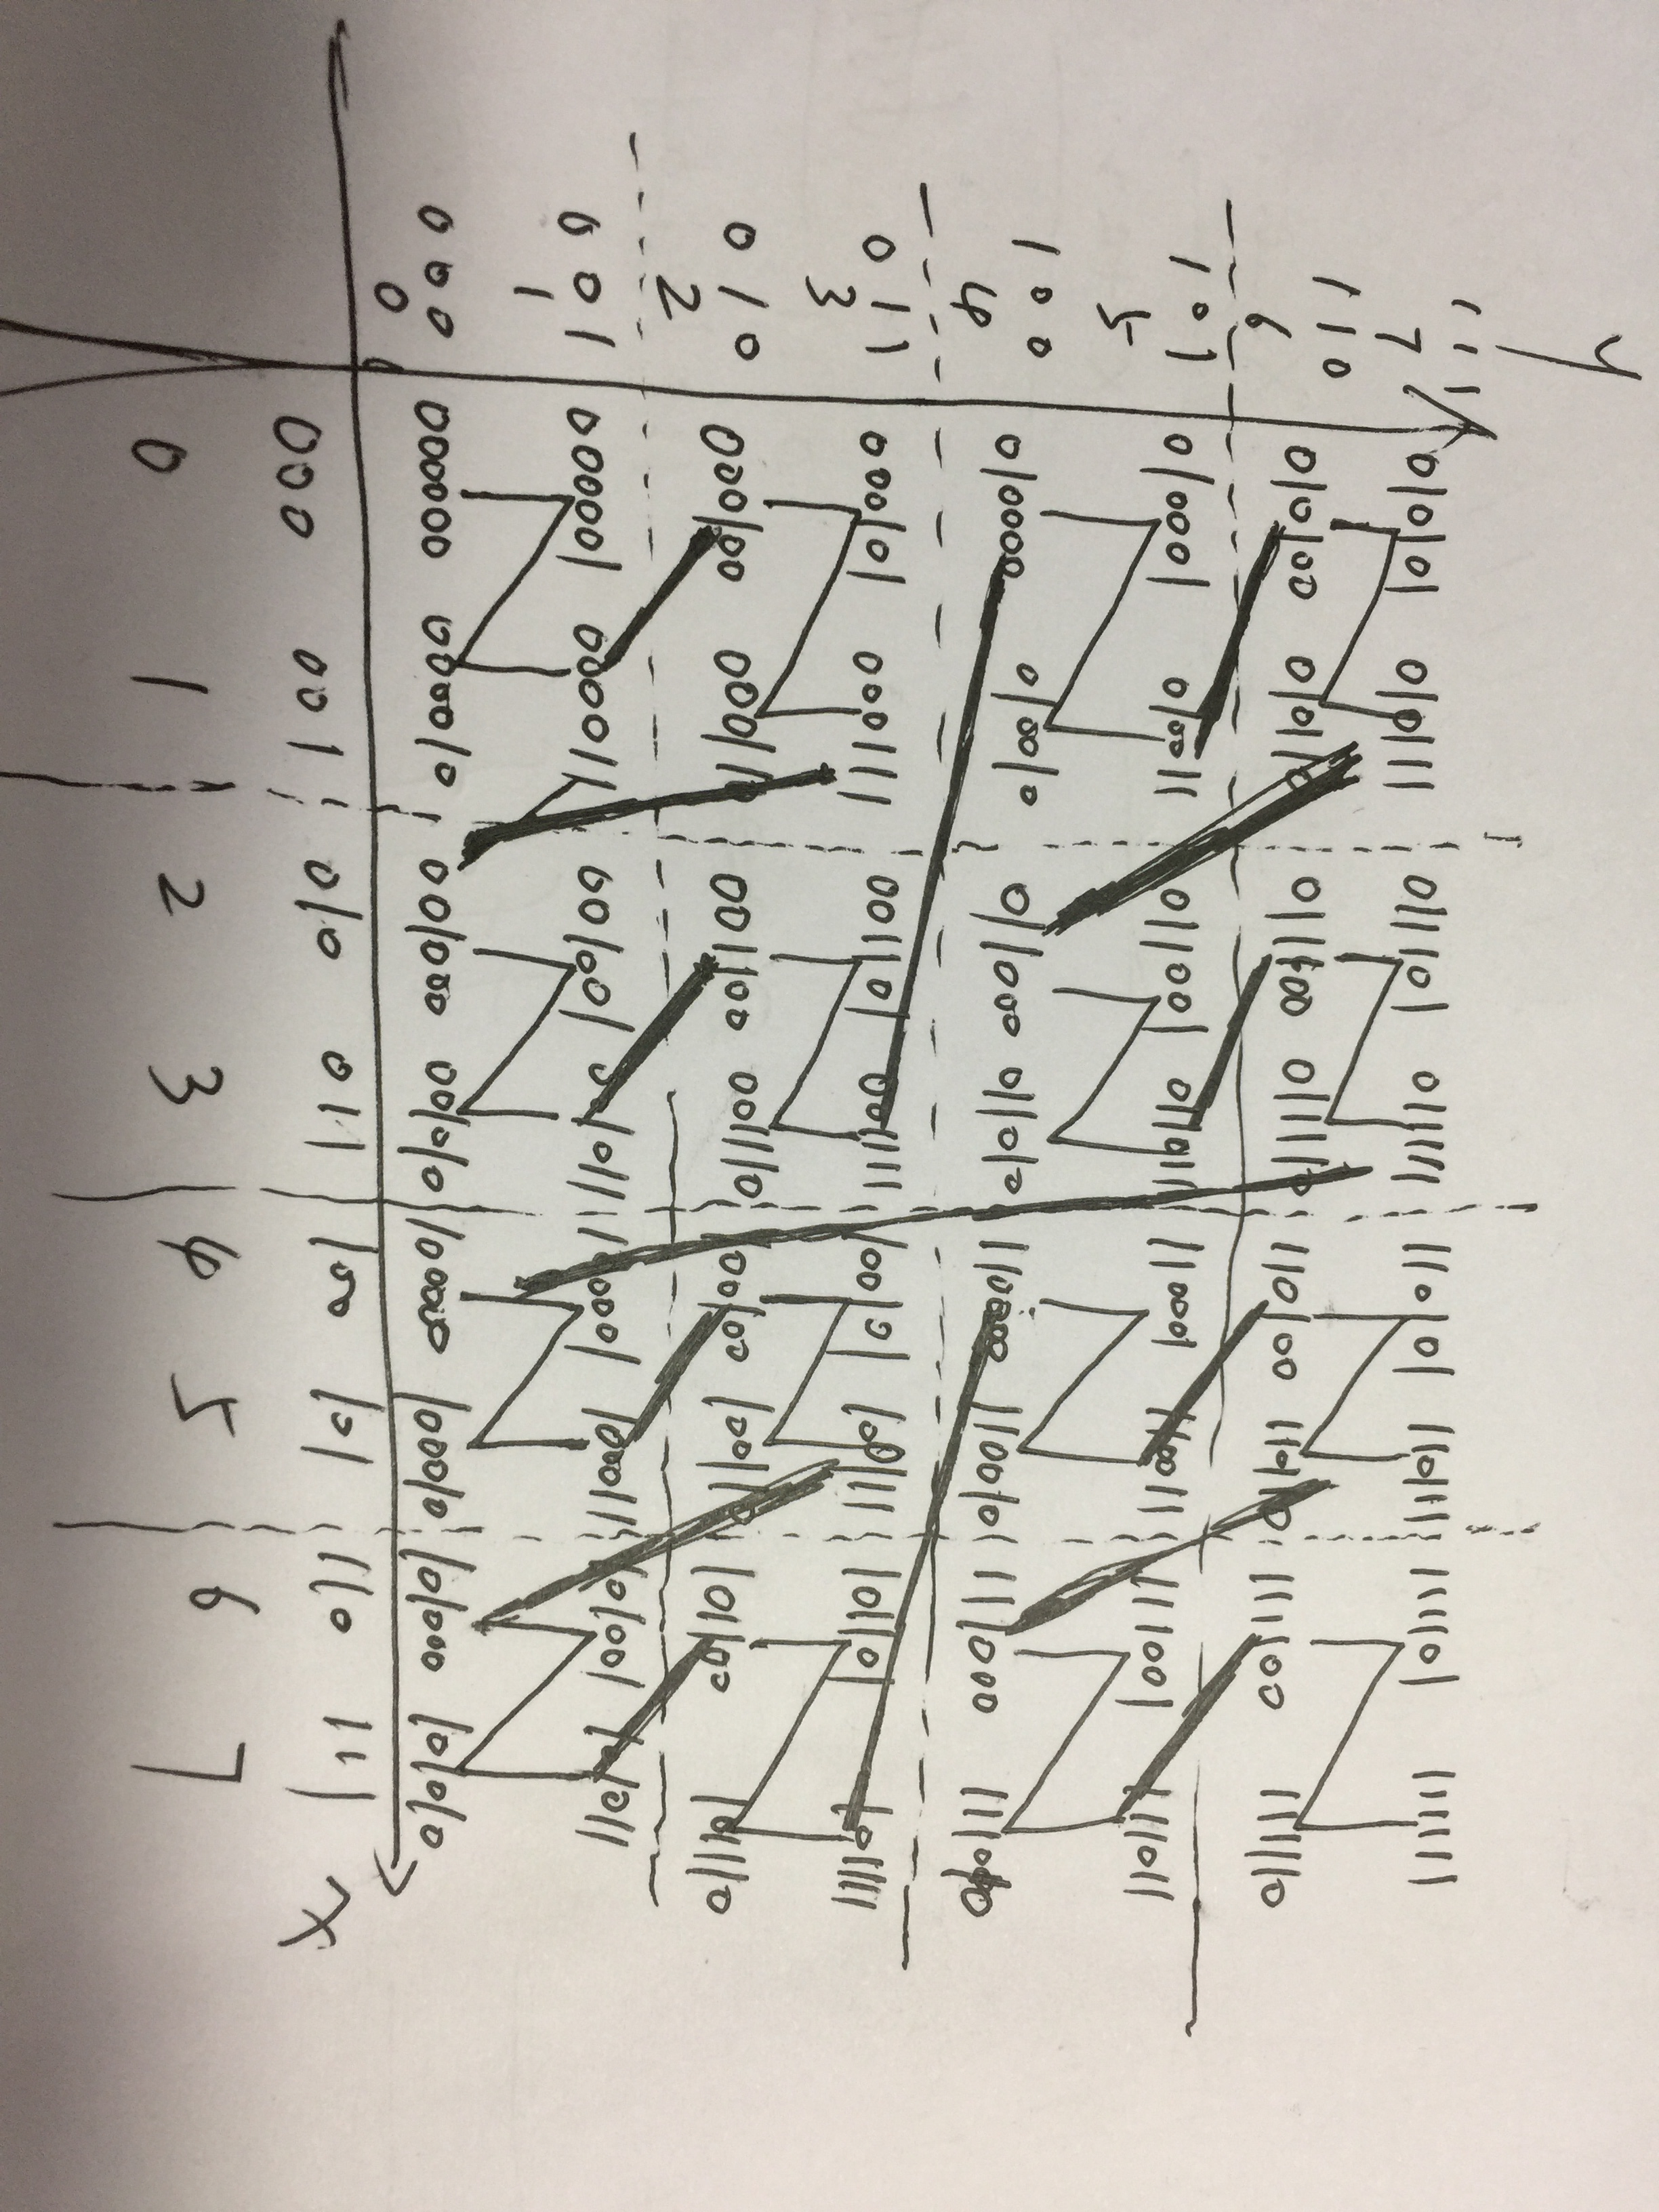
Z曲线
XY XY

Slide 9
GEOHash
X：+0.2 Hash：1000 0000 0000 0000 0-0.3的hash相同
X：-0.2 Hash：0111 1111 1111 1111
Y：9999.8 Hash：1111 1111 1111 1111
XY：(+0.2,9999.8)
Hash：1101 0101 0101 0101 0101 0101 0101 0101
相差：1431655766
XY：(-0.2,9999.8)
Hash：0111 1111 1111 1111 1111 1111 1111 1111

Slide 10
GEOHash
y
1.2
0.9
0.6
0.3
0.3
0.6
0.9
1.2
x
16位
15位
14位

Slide 11


数据结构
Redis：SkipList
JAVA：ConcurrentSkipListMap、TreeMap
TreeMap key->列表 可重复的key不会较多元素的

Slide 12
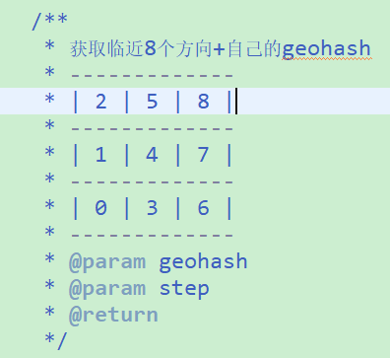
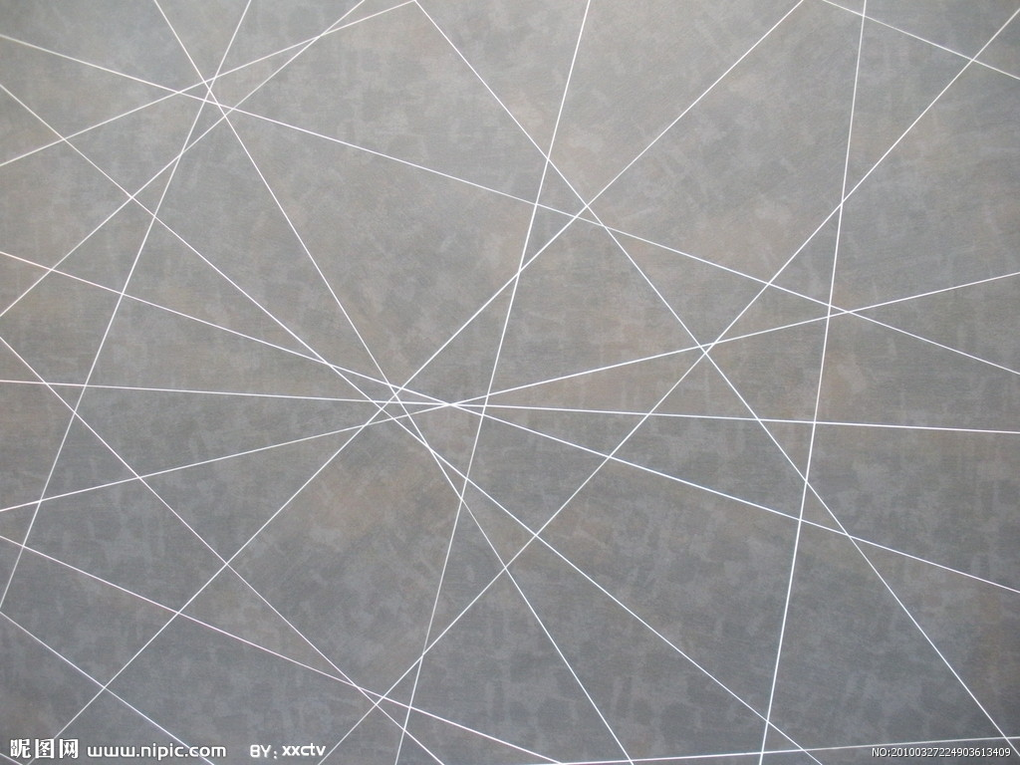
搜索附近完整流程
一、搜索半径确定精度bits step
二、根据精度编码搜索点hash
三、获取八方向的邻居hash 同精度bits step
四、optimize，扩大搜索/排除超出距离区块/重复
五、在邻居区块中搜索 具体：
获取有序列表中分值在[hash,hash+1)区间中的元素。
解决
任意点和附近障碍的关系

Slide 13

目标达成
最小结构描述地图
保留完整精度
高效查找关系

Slide 14
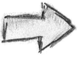
高度
性能测试：
下面数据都是在本地windows下执行的平均值：
JVM10G + i7-8700开着各种应用。Eclipse Run 预热几次稳定后。
JAVA版ZSet性能：http://myyiba.com/zzq/index.php/2018/11/20/javazset/
2米半径内布置11个障碍，获取点高度100W次测试：
单纯zset获取高度，用时450ms-500ms
单纯recast获取高度，用时1000ms-1100ms

Slide 15
射线
步长0.1米向前检测高度差做射线
recast的raycast方法，不是真正的直线射线，而是向前方射到不可行走点。

Slide 16
寻路
寻路：http://qiao.github.io/PathFinding.js/visual/
A*
各方面表现比较均衡。
寻路效果较好。
缺点：open，close代价
JPS
效率高。
适合小地图，预存格子信息的地图。
性能是A*的10-100多倍。地形越简单，性能差距越大。
不适合理由：遍历的格子比A*多，而我们遍历格子是需要考虑获取高度的代价的。
贪心
其实也就是A*。
结合游戏实际情况，多以圆柱体等实心的障碍为主，地形较为简单，贪心算法在空间和效率上都比A*表现好，寻路效果差距完全可接受。

Slide 17

总结
建筑区域单独考虑
navmesh获取不到下表面,垂直面等
游戏地图GEO
寻路JPS

Slide 18
参考文献
GEO相关
https://halfrost.com/go_spatial_search/
https://www.jianshu.com/p/c9801c4f9f6a
寻路相关
http://qiao.github.io/PathFinding.js/visual/
正相关
http://myyiba.com/

Slide 19
衷心感谢您的观赏！
Tank you and Fuck you!
汇报人：张泽强 汇报时间：18年12月

Slide 20
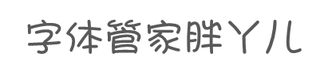
使用字体
1
字体名称
下载地址
http://www.ypppt.com/article/2018/5286.html

Slide 21
更多精品PPT资源尽在—优品PPT！
www.ypppt.com
PPT模板下载：www.ypppt.com/moban/ 节日PPT模板：www.ypppt.com/jieri/
PPT背景图片：www.ypppt.com/beijing/ PPT图表下载：www.ypppt.com/tubiao/
PPT素材下载： www.ypppt.com/sucai/ PPT教程下载：www.ypppt.com/jiaocheng/
字体下载：http://www.ypppt.com/ziti/ 绘本故事PPT：http://www.ypppt.com/gushi/
Notes:
模板来自于 http://www.ypppt.com

Slide 22
PART O4
请在此处添加文本标题
Here to add your text, mainly to avoid large sections
of text.Here to add your text.Here to add your text, mainly to avoid largeHere to add your text,.Here to add

Slide 23


添加文本标题
Here to add your text,
01 添加标题
Here to add your text, mainly to avoid large sections of text.Here to add your text.Here to add your text, mainly to avoid
03 添加标题
Here to add your text, mainly to avoid large sections of text.Here to add your text.Here to add your text, mainly to avoid
02 添加标题
Here to add your text, mainly to avoid large sections of text.Here to add your text.Here to add your text, mainly to avoid

Slide 24

添加文本标题
Here to add your text,
添加标题
Here to add your text, mainly to avoid large sections of text.Here to add your text.Here to add your text, mainly to avoid .
添加标题
Here to add your text, mainly to avoid large sections of text.Here to add your text.Here to add your text, mainly to avoid .
添加标题
Here to add your text, mainly to avoid large sections of text.Here to add your text.Here to add your text, mainly to avoid .

